Slide 1
Пальшина Ольга Николаевна МБДОУ детский сад №29 «У Лукоморья» должность: воспитатель ОО «Речевое развитие» для старшего дошкольного возраста «Путешествие в Транспортландию»

Slide 2
Цель: способствовать закреплению представлений о транспорте, видах транспорта
Задачи:
1.Расширять и закреплять представления о транспорте.
2.Способствовать в умении классифицировать транспорт по видам.
3.Активизировать словарь детей словами-названиями транспортных средств, частей транспорта, профессий людей, управляющих этими транспортными средствами при составлении описательного рассказа.
4.Совершенствовать грамматический строй речи (согласование существительных с числительными)

Slide 3
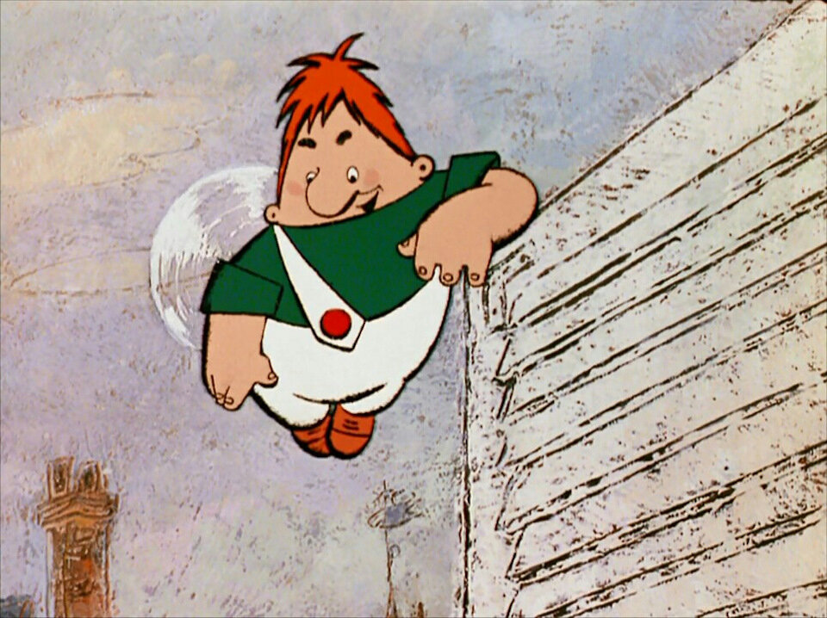

Музыка из мультфильма «Малыш и Карлсон»

Slide 4
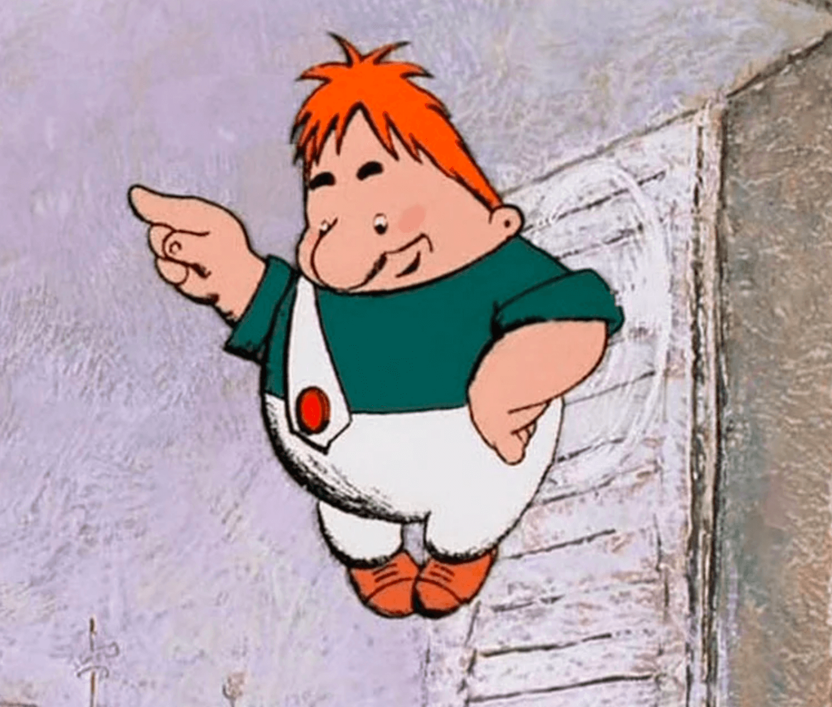
Здравствуйте!
- Куда я попал?

Slide 5
Здорово, я думаю, вы мне поможете!?
Ребята, пролетая над волшебной страной «Трансортландия», я услышал, что зовут на помощь!
- Приземлился, огляделся, понял, что один не справлюсь. Но сейчас вы все поймете. Посмотрите видеописьмо!

Slide 6


Slide 7


Slide 8


Slide 9
- Спасибо, я и не сомневался, что вы согласитесь помочь! Ну, тогда, полетели быстрее!!!
У вас, что нет пропеллеров?
А на чем вы путешествуете? (ответы детей)

Slide 10
Я придумал!
У меня всегда есть запасные пропеллеры. Цепляйте их и полетели!!!!
Под музыку из мультфильма «Малыш и Карлсон»

Slide 11
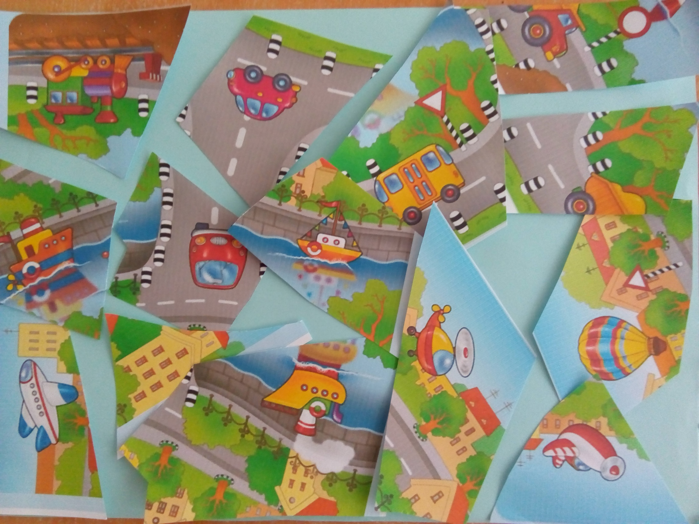
Страна «Транспортландия»

Slide 12






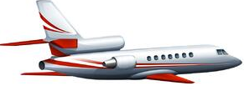
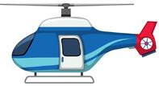




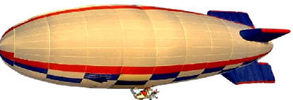


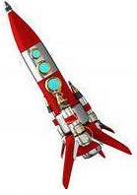
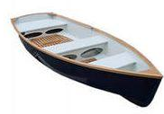
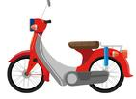
1 задание
«Верни транспорт на место» (сказать название и вид транспорта)

Slide 14
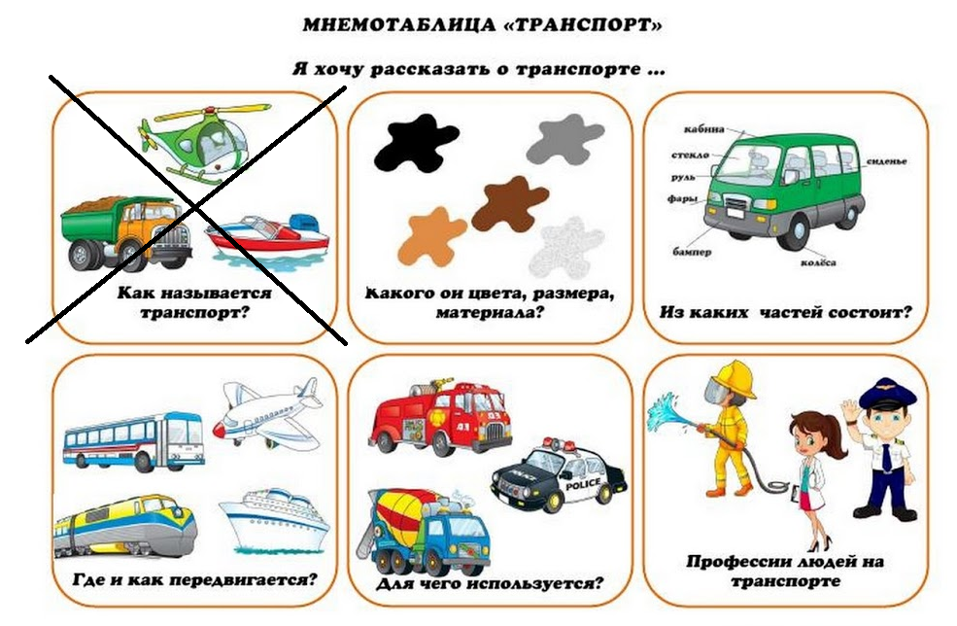
2 задание
«Отгадай транспорт» (ребенок описывает любой транспорт не называя его, остальные отгадывают)

Slide 15
- Но нам срочно надо найти сигналы светофора, если мы их не найдем, у нас ничего не получится!
Молодцы, ребята!
Вы здорово справляетесь со всеми заданиями!

Slide 16
- Смотрите, ребята, это сундук Бабы Яги!
- Куда же их спрятала эта вредная Баба Яга?

Slide 17

Замок с кодом

Slide 18
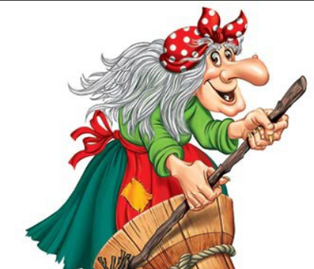

Slide 19
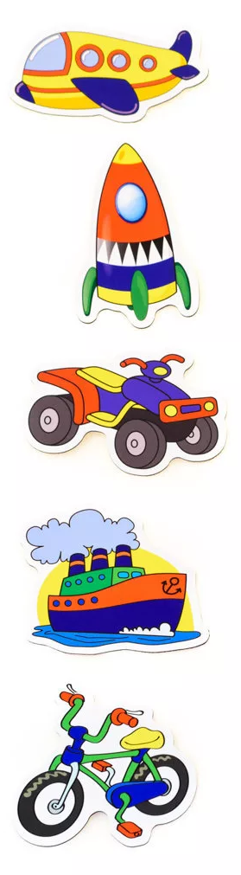
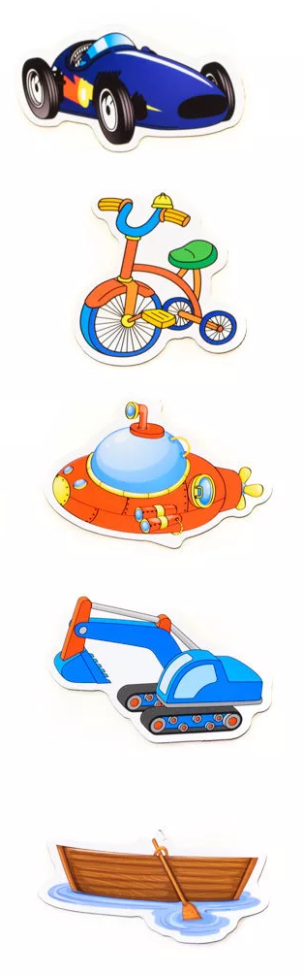
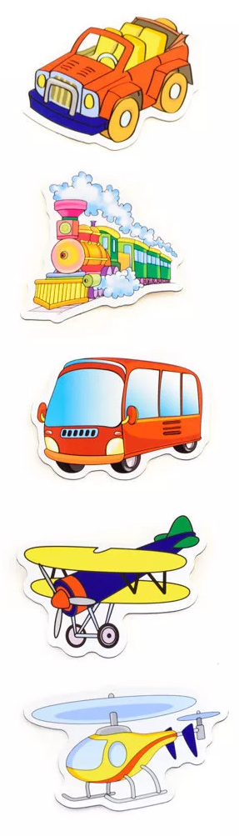
«Отгадай код» Д/и «Один – много»
4
8
5
7
6
8
3
9
2
5
4
7
2
10
3

Slide 20


Slide 21

«Верни сигналы на место» (дети говорят, как правильно расположить сигналы, используя предлоги.

Slide 22


Slide 23


Slide 24


Slide 25


Slide 26


Slide 27
Ну, а теперь вам пора возвращаться в детский сад.
Заводим пропеллеры, полетели!!!
До свидания, ребята!
- Молодцы, ребята! Я без вас бы никогда не справился! Да еще узнал много интересного!

Slide 28
Используемые источники: картинки с интернет – ресурсов

